Slide 1
การจัดการศึกษา และ การทำงานร่วมกับชุมชน
สุรศักดิ์ เพิ่มผล
ผู้อำนวยการสถาบันการศึกษาทางไกล

Slide 2
กิจกรรม
ขอกระดาษ A4 1 แผ่น (กระดาษ RECYCLE) ให้เวลา 5 นาที
กลุ่ม A พับ จรวด
กลุ่ม B พับกระต่าย

Slide 3
กลุ่มใดพัฒนาศักยภาพคนได้มากกว่ากัน?
กระบวนการแบบนี้มันหายไปจาก ชุมชน/จาก กศน.
กระบวนการเรียนรู้ และ สร้างความรู้
คนเคยชินแต่การลอก/การเลียนแบบ/หลักสูตรสำเร็จรูป
คนไม่รู้เป้าหมาย ไม่รู้ CONCEPT ในการใช้ชีวิต
ในการทำงาน

Slide 4
สังคมที่อยากเห็น ?
สังคมที่เป็นอยู่ ?

Slide 5
คน | สังคมที่เราอยากเห็น | สังคมที่เป็นอยู่
 | มีคุณธรรม ซื่อสัตย์ สุจริต คนมีความรู้รอบรู้เท่าทันโลก ใฝ่เรียนรู้ | คนเห็นแก่เงิน / เห็นแก่ประโยชน์ตัว หัวอ่อนเชื่อคนง่ายรู้ไม่ทันโลก ปลาใหญ่กินปลาเล็ก

Slide 6
ครอบครัว | สังคมที่เราอยากเห็น | สังคมที่เป็นอยู่
 | ครอบครัวอบอุ่น พ่อ แม่ ลูก มีรัก และ ผูกพัน | ครอบครัวกำลังล่มสลาย

Slide 7
สังคม วัฒนธรรม | สังคมที่เราอยากเห็น | สังคมที่เป็นอยู่
 | สันติสุข วัฒนธรรม ประเพณีดีงาม มีธรรมาภิบาล ปกครองโดย K เป็นประมุข | แตกแยก/แบ่งพวก/แบ่ง วัฒนธรรมต่างชาติเข้ามา การเมืองอ่อนแอมีปัญหา มีความเหลื่อมล้ำ ไม่โปร่งใส

Slide 8
เศรษฐกิจ | สังคมที่เราอยากเห็น | สังคมที่เป็นอยู่
 | มีคุณภาพ/เสรีภาพ เป็นธรรม | เศรษฐกิจไม่เป็นธรรม, เกษตรกรรมล้าหลัง อาชีพไม่ได้พัฒนา/คนจนคนรวย ช่องว่างห่างกัน

Slide 9
ทรัพยากร ธรรมชาติสิ่งแวดล้อม | สังคมที่เราอยากเห็น | สังคมที่เป็นอยู่
 | สิ่งแวดล้อมดี มีคุณภาพ ทรัพยากรธรรมชาติถูกใช้อย่างยั่งยืน | ถูกทำลาย และ เสื่อมโทรม

Slide 10
ครู กศน. จะทำอย่างไร ?
สิ่งที่ครูทำตอบโจทย์สังคมได้หรือไม่ ?

Slide 11
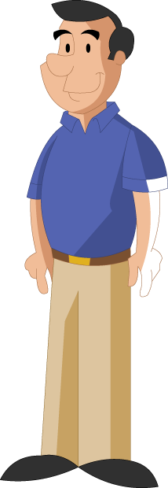
โลก
ประเทศไทย
หมู่บ้าน/สังคม/ชุมชน/ตำบล
ครอบครัว
ตัวเรา

Slide 12
คน/สังคม
เศรษฐกิจ/การเมือง
สิ่งแวดล้อม
ขีดความสามารถ
ในการแข่งขัน
ความมั่งคง
สังคม มนุษยชาติ
สันติสุขอย่างมีดุลยภาพและยั่งยืน
บุคลิกภาพ
พึ่งตนเองได้
ทัศนคติความเชื่อ
ความรู้
มีทักษะชีวิต
มีคุณธรรม
สุขภาพ กาย จิตดี
น่าอยู่
สิ่งแวดล้อมดี
เกื้อกูลกัน
เข้มแข็ง
มีเป้าหมายร่วมกัน
ทัศนคติตรงกัน
ความรัก ความอบอุ่น
ประเทศ
ชาติ
ชุมชน /หน่วยงาน
บ้าน
ครอบครัว
ตัวเรา

Slide 13
ตัวอย่างคนที่พลิกใจสำเร็จ และ เป็นแรงบันดาลใจให้คนทั้งแผ่นดิน

Slide 14
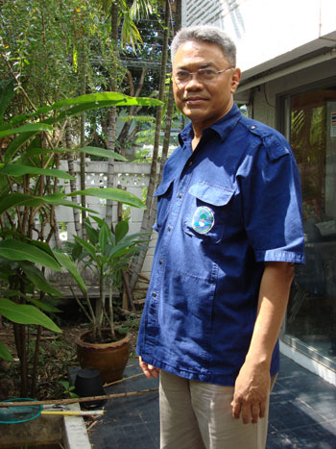
(อ.ยักษ์)
ดร.วิวัฒน์ ศัลยกำธร
แห่งมหาวิทยาลัยคอกหมู
มาบเอื้อง
อ.บ้านบึง ชลบุรี

Slide 16
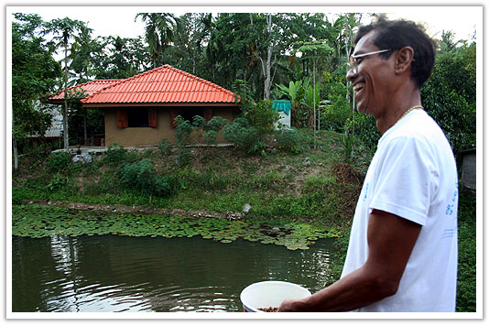
“ ลุงนิล ”
คนแห่งความสุข
สมบูรณ์ ศรีสุบัติ
สวนคอนโด 9 ชั้น
จ.ชุมพร

Slide 18
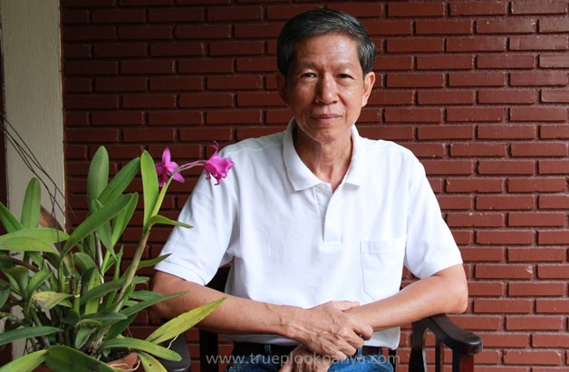
เดชา สิริภัทธิ์
ครูของชาวนาตั้งโรงเรียนชาวนา
มูลนิธิข้าวขวัญ
อ.บางปลาม้า จ.สุพรรณบุรี
มีลูกศิษย์เป็นชาวนาเงินล้าน

Slide 20
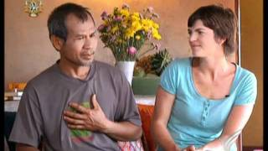
โจน จันได/แคตตี้
เจ้าของบ้านดิน
และสวนพันพรรณ์
อ.แม่แตง จ.เชียงใหม่

Slide 22
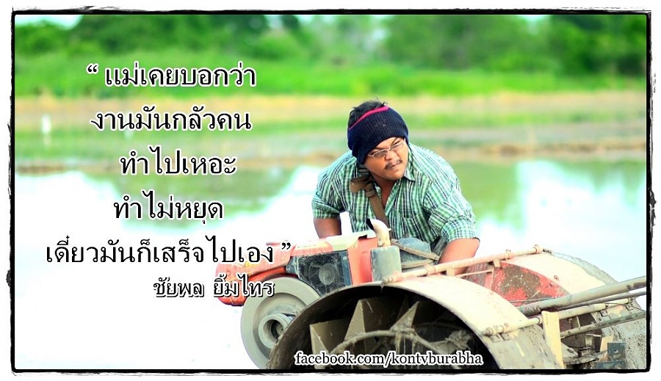
ชัยพล ยิ้มไทร
“ ปริญญาทำนา ”
นิติศาสตร์บัณฑิต ม.ศรีปทุม
ทำนาคนเดียวกำไรปีละ
มากกว่า 1 ล้าน
อ.เชียงราก ปทุมธานี

Slide 24
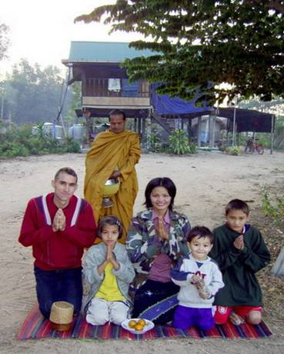
มาร์ติน วิลเลอร์
“ฝรั่งทำนาไร่หัวใจอีสาน”
อ.อุบลรัตน์ จ.ขอนแก่น

Slide 26
ชัยพร พรหมพันธุ์
ม.6 กศน. ชาวนาเงินล้าน
อ.บางปลาม้า จ.สุพรรณบุรี
ทำนาก็รวยได้ มีลูก 3คน
จบปริญญาโท
กลับมาช่วยพ่อทำนา

Slide 28
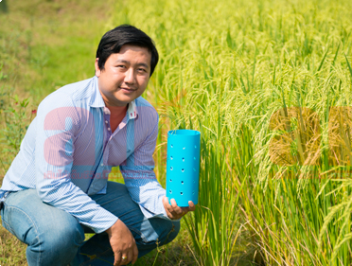
สุภชัย ปิติวุฒิ
“เป็นมนุษย์ในวันธรรมดา
ชาวนาวันหยุด”

Slide 30
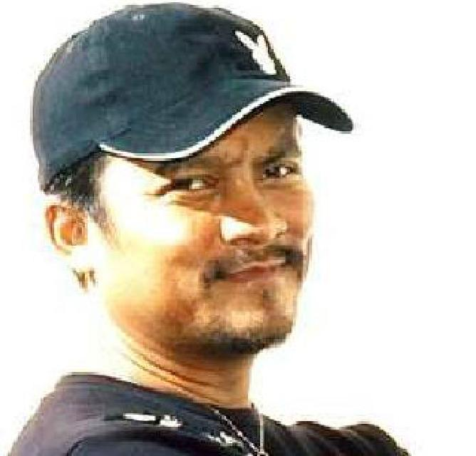
สุทธิพงษ์ ธรรมวุฒิ
ผู้เดินเรื่องคนค้นคน

Slide 32
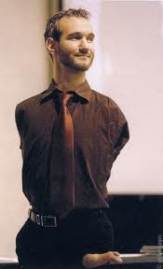
นิค วูจิซิค
คนพิการ/ล้มแล้วลุก
“ตัวพิการ หัวใจไม่พิการ”

Slide 34
ครู กศน. พลิกหัวใจตัวเองได้
กศน. เป็นความหวังของสังคมได้

Slide 36
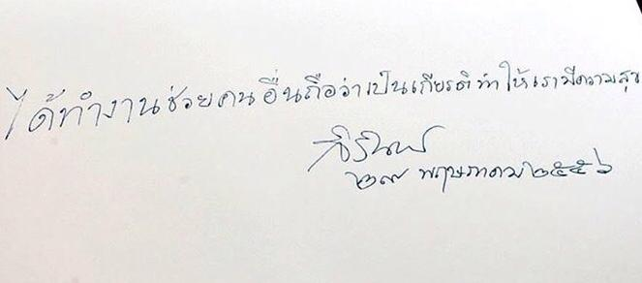

Slide 37
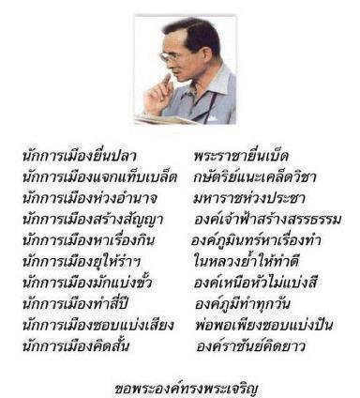

Slide 38
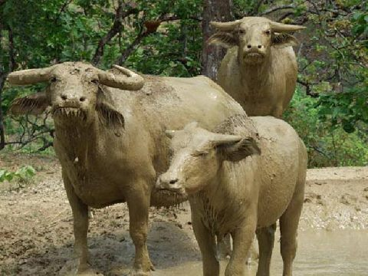
Q-A
แลกเปลี่ยนเรียนรู้

Slide 39
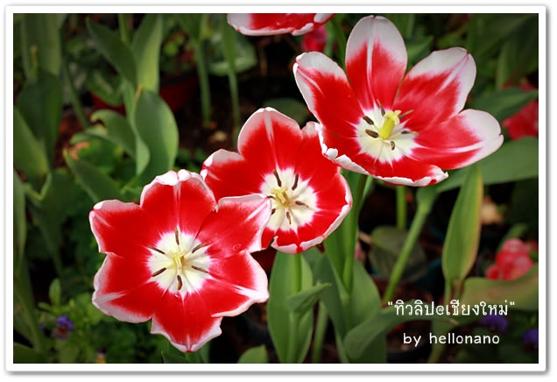
“ สักวันหนึ่งดอกไม้จะบานสะพรั่ง
สักวันหนึ่งคนจริงจังจักหลากหลาย
สักวันหนึ่งคนดีๆทั้งหญิงชาย
จะเกิดขึ้นมากมายเต็มแผ่นดิน... ”
THANK YOU

